Slide 1
1주차 2차시
HTTP 프로토콜 이해

Slide 2
학습개요
1. 프로토콜(Protocol)이란?
2. 도메인주소(Domain Address)
3. 웹페이지 구성요소
4. HTML5 알아보기

Slide 3
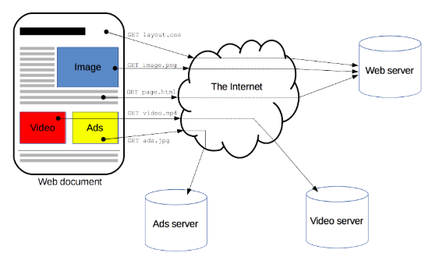
1. 프로토콜(Protocol)이란?
프로토콜 : 통신규약(송수신간의 원활한 통신을 위한 약속)
HTTP 프로토콜 : 웹 환경에서 웹서버와 웹클라이언트 사이의 웹 서비스 수행을 위한 통신규약
출처:http://developer.mozilla.org/ko/docs/Web/HTTP/Overview

Slide 4

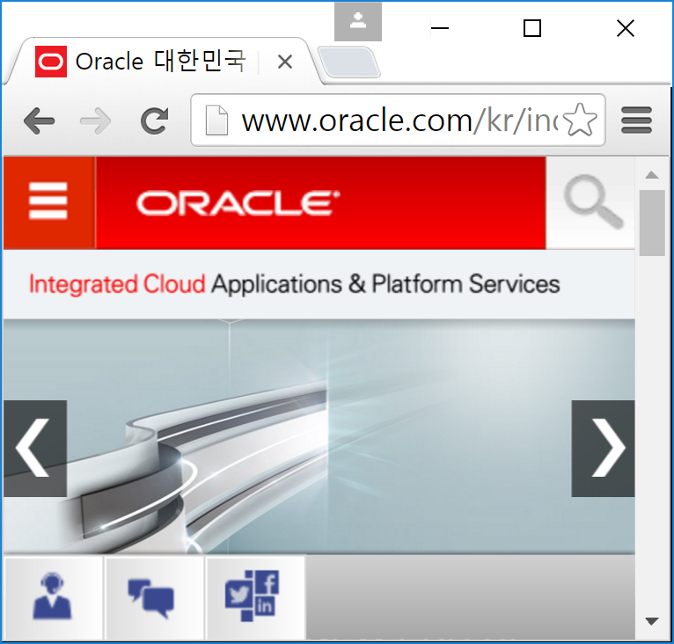
1. 프로토콜(Protocol)이란?
HTTP 세션
HTML 페이지,
이미지, 동영상
http://www.oracle.com/index.html
4. HTML 페이지
(index.html) 읽기
1. 웹 서버(www.oracle.com) 연결 요청
웹 서버
2. 웹 서버에 연결 수락
3. HTML 페이지(index.html) 요청
5. HTML 페이지(index.html) 전송
6. HTML 페이지
해독 및 출력
oracle 웹 서버

Slide 5
2. 도메인주소(Domain Address)
TCP/IP
포트번호
웹페이지
파일이름
프로토콜
서버주소
경로명
http://www.oracle.com:80/technetwork/java/index.html
프로토콜 : HTTP, https, file, ftp, telnet, mailto, news 등
서버주소 : 웹 페이지를 가진 컴퓨터의 인터넷 주소, IP 주소
TCP/IP 포트 번호 : 서버가 브라우저로부터 접속을 기다리는 TCP/IP 포트 번호.
프로토콜마다 다르며, HTTP의 경우 80, telnet은 23
경로명 : 웹 서버 내 웹 페이지 파일의 폴더 경로
파일이름 : 웹 페이지의 HTML 파일 이름

Slide 6
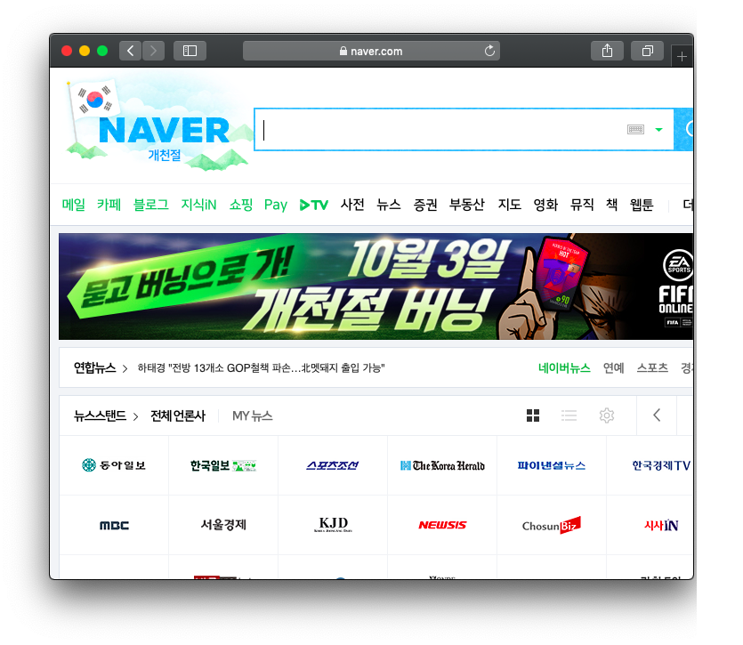
2. 도메인주소(Domain Address)
http://www.naver.com/index.html
index.html
www.naver.com
웹서버

Slide 7
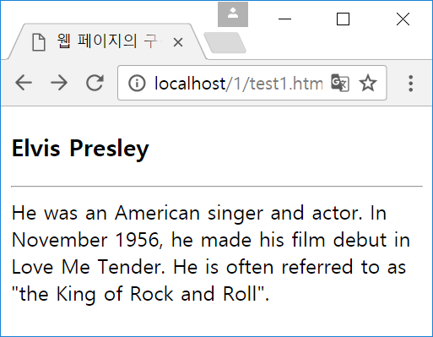
3. 웹페이지 구성요소
웹 페이지 구성 3 요소
웹 페이지의 구조와 내용 - HTML
웹 페이지의 모양 - CSS(Cascading Style Sheet)
웹 페이지의 행동 및 응용 프로그램 – Javascript
<!DOCTYPE html>
<html>
<head>
<title>웹 페이지의 구성 요소</title>
</head>
<body>
<h3>Elvis Presley</h3>
<hr>
He was an American singer and actor. In November
1956, he made his film debut in <span>Love Me
Tender</span>. He is often referred to as
"<span>the King of Rock and Roll</span>".
</body>
</html>
HTML 태그로 구조와 내용만 있는 웹 페이지

Slide 8
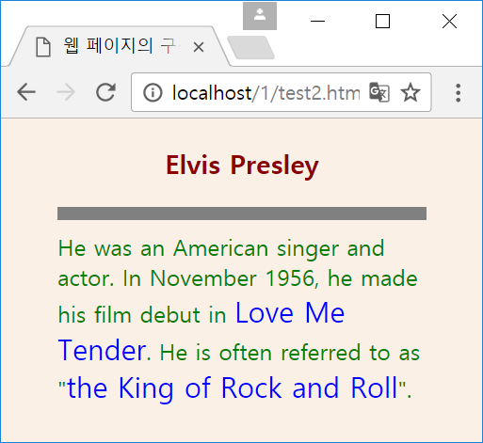
3. 웹페이지 구성요소
웹 페이지 디자인 : CSS 구문으로 스타일 정의
<!DOCTYPE html>
<html>
<head>
<title>웹 페이지의 구성 요소</title>
<style>
body { background-color : linen; color : green;
margin-left : 40px; margin-right : 40px;}
h3 { text-align : center; color : darkred;}
hr { height : 5px; border : solid grey;
background-color : grey }
span { color: blue; font-size: 20px; }
</style>
</head>
<body>
<h3>Elvis Presley</h3>
<hr>
He was an American singer and actor. In November
1956, he made his film debut in <span>Love Me
Tender</span>. He is often referred to as
"<span>the King of Rock and Roll</span>".
</body>
</html>

Slide 9
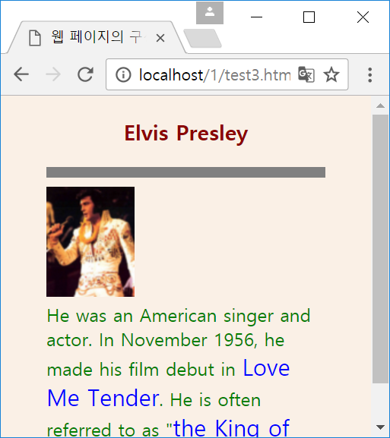
3. 웹페이지 구성요소
자바스크립트 : 동적 움직임 및 사용자 인터페이스 처리
<!DOCTYPE html>
<html>
<head>
<style>
</style>
<script>
function show() { // <img>에 이미지 달기
document.getElementById("fig").src = "ElvisPresley.png"
}
function hide() { // <img>에 이미지 제거
document.getElementById("fig").src= "";
}
</script>
</head>
<body>
<h3 onmouseover="show()" onmouseout="hide()">
Elvis Presley</h3>
<hr>
<div><img id="fig" src=""></div>
He was an American singer and actor. In November
1956, </body>
</html>
자바스크립트 코드 추가
텍스트에 마우스를
올리면 엘비스 이미지 출력.
내리면 없어짐
텍스트에 마우스를 올리면 show() 함수 호출

Slide 10
4. HTML5 알아보기
HTML 언어의 역사
1990년 물리학자인 Tim Berners-Lee가 정의
표준화된 태그로 웹 페이지를 작성하는 언어
<img>, <hr>, <table>, <li> 등
HTML5 등장 배경
비표준 기술의 혼재, 웹 브라우저의 비 호환성
인터넷 기기의 다양화
새로운 범용 웹 표준의 필요성

Slide 11
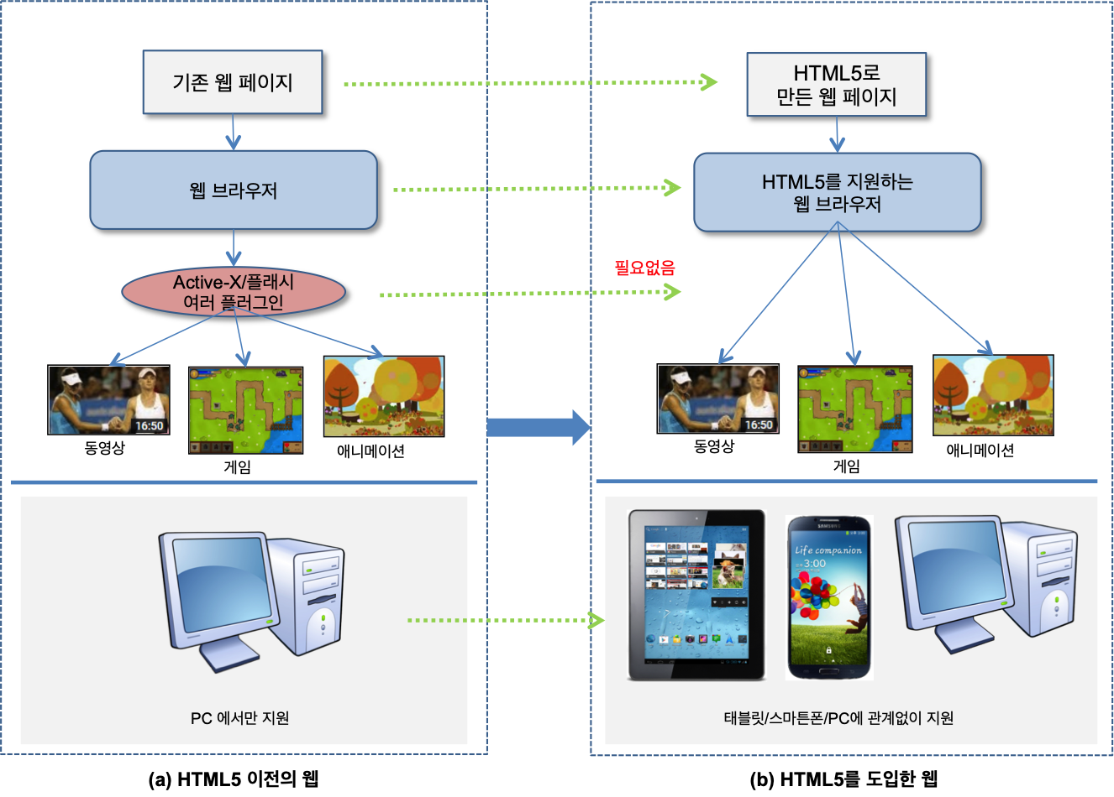
4. HTML5 알아보기

Slide 12
요약 및 정리
웹 환경의 서버-클라이언트 상호 연결을 위한 HTTP 프로토콜
도메인주소를 이용한 웹서버 접속 및 웹페이지 요청과 응답
웹페이지 구성요소 : HTML, CSS, JavaScript
새로운 표준인 HTML5
다음 차시에서는 …
HTML 언어의 구문 구조에 대한 이해

Slide 13
참고문헌
황기태 저 [명품 HTML5+CSS3+JavaScript 웹프로그래밍] ; 서울, 생릉출판사 (2017)
Wikipedia, https://www.wikipedia.org

